Slide 1
2023年“强国复兴”
主题团日活动
广大团员和青年开展学习贯彻习近平新时代中国特色社会主义思想主题教育
聊城大学计算机学院团委

Slide 2
前 言 PREFACE
·2023年9月至2024年1月，组织化指导动员团支部完成“4+1”任务：按照“思想旗帜”、“坚强核心”、“强国复兴”、“挺膺担当”等4个主题，分别开展1次专题理论学习。
·强国复兴专题：深入学习党的二十大关于全面建成社会主义现代化强国、以中国式现代化全面推进中华民族伟大复兴的战略部署和习近平总书记的相关重要论述，学习了解新时代新征程党和国家事业发展的目标任务，深刻理解中国式现代化是强国建设、民族复兴的唯一正确道路。

Slide 3
目录
一、理论学习
党的二十大关于全面建成社会主义现代化强国、以中国式现代化全面推进中华民族伟大复兴的战略部署和习近平总书记的相关重要论述
01
02
新时代新征程党和国家事业发展的目标任务
03
深刻理解中国式现代化是强国建设、民族复兴的唯一正确道路

Slide 4
目录
二、学习篇目
01
《建设世界科技强国》
02
《坚定不移把国有企业做强做优做大》
三、实践形式
01
红色观影

Slide 5
第一部分：理论学习
党的二十大关于全面建成社会主义现代化强国、
以中国式现代化全面推进中华民族伟大复兴的战略部署

Slide 6
党的二十大关于全面建成社会主义现代化强国、
以中国式现代化全面推进中华民族伟大复兴的战略部署
全面建成社会主义现代化强国，总的战略安排是分两步走。
1
1、从二〇二〇年到二〇三五年基本实现社会主义
现代化。
2
2、从二〇三五年到本世纪中叶把我国建成富强民
主文明和谐美丽的社会主义现代化强国。
3
3、未来五年是全面建设社会主义现代化国家开局起
步的关键时期。

Slide 7
党的二十大关于全面建成社会主义现代化强国、
以中国式现代化全面推进中华民族伟大复兴的战略部署
到二O三五年，我国发展的总体目标是
经济实力、科技实力、综合国力大幅跃升，人均国内生产总值迈上新的大台阶，达到中等发达国家水平；实现高水平科技自立自强，进入创新型国家前列；建成现代化经济体系，形成新发展格局，基本实现新型工业化、信息化、城镇化、农业现 代化；基本实现国家治理体系和治理能力现代化，全过程人民民主制度更加健全，基本建成法治国家、法治政府、法治社会；建成教育强国、科技强国、人才强国、文化强国、体育强国、健康中国，国家文化软实力显著增强；人民生活更加幸福美好，居民人均可支配收入再上新台阶，中等收入群体比重明显提高，基本公共服务实现均等化，农村基本具备现代生活条件，社会保持长期稳定，人的全面发展、全体人民共同富裕取得更为明显的实质性进展；广泛形成绿色生产生活方式，碳排放达峰后稳中有降，生态环境根本好转，美丽中国目标基本实现；国家安全体系和能力全面加强，基本实现国防和军队现代化。
在基本实现现代化的基础上，我们要继续奋斗，到本世纪中叶，把我国建设成为综合国力和国际影响力领先的社会主义现代化强国

Slide 8
党的二十大关于全面建成社会主义现代化强国、
以中国式现代化全面推进中华民族伟大复兴的战略部署
中国式现代化
是中国共产党领导的社会主义现代化，既有各国现代化的共同特征，更有中国特色
中国式现代化是人口规模巨大的现代化，是全体人民共同富裕的现代化，是物质文明和精神文明相协调的现代化，是人与自然和谐共生的现代化，是走和平发展道路的现代化。

Slide 9
党的二十大关于全面建成社会主义现代化强国、
以中国式现代化全面推进中华民族伟大复兴的战略部署
——中国式现代化是人口规模巨大的现代化。 我国十四亿多人口整体迈进现代化社会，规模超过现有发达国家人口的总和，艰巨性和复杂性前所未有，发展途径和推进方式也必然具有自己的特点。我们始终从国情出发想问题、作决策、办事情，既不好高骛远，也不因循守旧，保持历史耐心，坚持稳中求进、循序渐进、持续推进。
01
中国式现代化
——中国式现代化是全体人民共同富裕的现代化。 共同富裕是中国特色社会主义的本质要求，也是一个长期的历史过程。我们坚持把实现人民对美好生活的向往作为现代化建设的出发点和落脚点，着力维护和促进社会公平正义，着力促进全体人民共同富裕，坚决防止两极分化。
02

Slide 10
党的二十大关于全面建成社会主义现代化强国、
以中国式现代化全面推进中华民族伟大复兴的战略部署
——中国式现代化是物质文明和精神文明相协调的现代化。 物质富足、精神富有是社会主义现代化的根本要求。物质贫困不是社会主义，精神贫乏也不是社会主义。我们不 断厚植现代化的物质基础，不断夯实人民幸福生活的物质条件，同时大力发展社会主义先进文化，加强理想信念教育，传承中华文明，促进物的全面丰富和人的全面发展。
03
中国式现代化
——中国式现代化是人与自然和谐共生的现代化。 人与自然是生命共同体，无止境地向自然索取甚至破坏自然必然会遭到大自然的报复。我们坚持可持续发展，坚持节约优先、保护优先、自然恢复为主的方针，像保护眼睛一样保护自然和生态环境，坚定不移走生产发展、生活富裕、生态良好的文明发展道路，实现中华民族永续发展。
04

Slide 11
党的二十大关于全面建成社会主义现代化强国、
以中国式现代化全面推进中华民族伟大复兴的战略部署
——中国式现代化是走和平发展道路的现代化。 我国不走一些国家通过战争、殖民、掠夺等方式实现现代化的老路，那种损人利己、充满血腥罪恶的老路给广大发展中国家人民带来深重苦难。我们坚定站在历史正确的一边、站在人类文明进步的一边，高举和平、发展、合作、共嬴旗帜，在坚定维护世界和平与发展中谋求自身发展，又以自身发展更好维护世界和平与发展。
中国式现代化
05

Slide 12
党的二十大关于全面建成社会主义现代化强国、
以中国式现代化全面推进中华民族伟大复兴的战略部署
中国式现代化的本质要求
> 坚持中国共产党领导，坚持中国特色社会主义。
> 实现高质量发展，发展全过程人民民主。
> 丰富人民精神世界，实现全体人民共同富裕。
> 促进人与自然和谐共生，推动构建人类命运共同体，创造人类文明新形态。

Slide 13
党的二十大关于全面建成社会主义现代化强国、
以中国式现代化全面推进中华民族伟大复兴的战略部署
《求是》杂志发表习近平总书记重要文章《中国式现代化是强国建设、民族复兴的康庄大道》
文章强调
一个国家走向现代化，既要遵循现代化一般规律，更要符合本国实际，具有本国特色。
中国式现代化既有各国现代化的共同特征，更有基于自己国情的鲜明特色。
党的二十大报告明确概括了中国式现代化5个方面的特色，深刻揭示了中国式现代化的科学内涵。
这既是理论概括，也是实践要求，为全面建成社会主义现代化强国、实现中华民族伟大复兴指明了一条康庄大道。

Slide 14
党的二十大关于全面建成社会主义现代化强国、
以中国式现代化全面推进中华民族伟大复兴的战略部署
要把中国式现代化的中国特色变为成功实践，把鲜明特色变成独特优势，需要付出艰巨努力。
第一，走人口规模巨大的现代化。
第二，走全体人民共同富裕的现代化。
第三，走物质文明和精神文明相协调的现代化。
第四，走人与自然和谐共生的现代化。
第五，走和平发展道路的现代化。
文章指出
新中国成立特别是改革开放以来，我们用几十年时间走完西方发达国家几百年走过的工业化历程，创造了经济快速发展和社会长期稳定的奇迹，为中华民族伟大复兴开辟了广阔前景。实践证明，中国式现代化走得通、行得稳，是强国建设、民族复兴的唯一正确道路。

Slide 15
第一部分
理论学习
新时代新征程党和国家事业发展的目标任务

Slide 16
新时代新征程党和国家事业发展的目标任务
从现在起，中国共产党的中心任务就是：
团结带领全国各族人民全面建成社会主义现代化强国、实现第二个百年奋斗目标，以中国式现代化全面推进中华民族伟大复兴。

Slide 17
新时代新征程党和国家事业发展的目标任务
经济高质量发展取得新突破，科技自立自强能力显著提升，构建新发展格局和建设现代化经济体系取得重大进展。
未来五年是全面建设社会主义现代化国家开局起步的关键时期，主要目标任务是
改革开放迈出新步伐，国家治理体系和治理能力现代化深入推进，社会主义市场经济体制更加完善，更高水平开放型经济新体制基本形成。
全过程人民民主制度化、规范化、程序化水平进一步提高，中国特色社会主义法治体系更加完善。
人民精神文化生活更加丰富，中华民族凝聚力和中华文化影响力不断增强。

Slide 18
新时代新征程党和国家事业发展的目标任务
居民收入增长和经济增长基本同步，劳动报酬提高与劳动生产率提高基本同步, 基本公共服务均等化水平明显提升，多层次社会保障体系更加健全。
未来五年是全面建设社会主义现代化国家开局起步的关键时期，主要目标任务是
城乡人居环境明显改善，美丽中国建设成效显著。
国家安全更为巩固，建军一百年奋斗目标如期实现，平安中国建设扎实推进。
中国国际地位和影响进一步提高，在全球治理中发挥更大作用。

Slide 19
新时代新征程党和国家事业发展的目标任务
全面建设社会主义现代化国家，是一项伟大而艰巨的事业，
前途光明，任重道远。

Slide 20
新时代新征程党和国家事业发展的目标任务
当前
世界百年未有之大变局加速演进，新一轮科技革命和产业变革深入发展，国际力量对比深刻调整，我国发展面临新的战略机遇。同时，世纪疫情影响深远，逆全球化思潮抬头，单边主义、保护主义明显上升，世界经济复苏乏力，局部冲突和动荡频发，全球性问题加剧，世界进入新的动荡变革期。我国改革发展稳定面临不少深层次矛盾躲不开、绕不过，党的建设特别是党风廉政建设和反腐败斗争面临不少顽固性、多发性问题，来自外部的打压遏制随时可能升级。我国发展进入战略机遇和风险挑战并存、不确定难预料因素增多的时期，各种“黑天鹅”、“灰犀牛”事件随时可能发生。我们必须增强忧患意识，坚持底线思维，做到居安思危、未雨绸缪，准备经受风高浪急甚至惊涛骇浪的重大考验。

Slide 21
新时代新征程党和国家事业发展的目标任务
前进道路上，必须牢牢把握以下重大原则
——坚持和加强党的全面领导。坚决维护党中央权威和集中统一领导，把党的领导落实到党和国家事业各领域各方面各环节，使党始终成为风雨来袭时全体人民最可靠的主心骨，确保我国社会主义现代化建设正确方向，确保拥有团结奋斗的强大政治凝聚力、发展自信心，集聚起万众一心、共克时艰的磅礴力量。
——坚持中国特色社会主义道路。坚持以经济建设为中心，坚持四项基本原则，坚持改革开放，坚持独立自主、自力更生，坚持道不变、志不改，既不走封闭僵化的老路，也不走改旗易帜的邪路，坚持把国家和民族发展放在自己力量的基点上，坚持把中国发展进步的命运牢牢掌握在自己手中。

Slide 22
新时代新征程党和国家事业发展的目标任务
前进道路上，必须牢牢把握以下重大原则
——坚持以人民为中心的发展思想。维护人民根本利益，增进民生福祉，不断实现发展为了人民、发展依靠人民、发展成果由人民共享，让现代化建设成果更多更公平惠及全体人民。
——坚持深化改革开放。深入推进改革创新，坚定不移扩大开放，着力破解深层次体制机制障碍不断彰显中国特色社会主义制度优势，不断增强社会主义现代化建设的动力和活力，把我国制度优势更好转化为国家治理效能。

Slide 23
新时代新征程党和国家事业发展的目标任务
前进道路上，必须牢牢把握以下重大原则
——坚持发扬斗争精神。增强全党全国各族人民的志气、骨气、底气，不信邪、不怕鬼、不怕压，知难而进、迎难而上，统筹发展和安全，全力战胜前进道路上各种困难和挑战，依靠顽强斗争打开事业发展新天地。

Slide 24
第一部分
理论学习
深刻理解中国式现代化
是强国建设、民族复兴的唯一正确道路

Slide 25
深刻理解中国式现代化是强国建设、民族复兴的唯一正确道路
举什么旗、走什么路，向来是最为根本的问题
在新进中央委员会的委员、候补委员和省部级主要领导干部学习贯彻习近平新时代中国特色社会主义思想和党的二十大精神研讨班开班式上，习近平总书记就“中国式现代化走得通、行得稳，是强国建设、民族复兴的唯一正确道路”作出深刻强调。这一从恢弘历史、伟大实践中总结提炼出的科学结论，为我们正确理解和大力推进中国式现代化注入强大信心和力量。

Slide 26
深刻理解中国式现代化是强国建设、民族复兴的唯一正确道路
一 个 国 家 走 的 道 路 行 不 行
● 是否符合本国国情
● 是否顺应时代发展潮流
● 能否带来经济发展、社会进步、民生改善、社会稳定
● 能否得到人民支持和拥护
● 能否为人类进步事业作出贡献
关键
要看

Slide 27
深刻理解中国式现代化是强国建设、民族复兴的唯一正确道路
中国式现代化扎根中国大地，切合中国实际
既有各国现代化的共同特征，更有基于自己国情的鲜明特色，是人口规模巨大的现代化、全体人民共同富裕的现代化、物质文明和精神文明相协调的现代化、人与自然和谐共生的现代化、走和平发展道路的现代化，为全面建成社会主义现代化强国、实现中华民族伟大复兴指明了一条康庄大道。

Slide 28
深刻理解中国式现代化是强国建设、民族复兴的唯一正确道路
中国式现代化
1
中国式现代化走得通、行得稳，关键在于理论上立得住、真管用。
2
中国式现代化走得通、行得稳，经过了实践的充分检验和历史的有力论证。

Slide 29
深刻理解中国式现代化是强国建设、民族复兴的唯一正确道路
大道如砥，行者无疆。回望过往的奋斗路，眺望前方的奋进路，更容易深刻认识到"方向决定前途，道路决定命运"的哲理，激扬起"志不改、道不变的坚定"。从大历史观角度看， 一个十亿级人口规模、百万亿级经济体量的东方大国锚定奋斗目标行稳致远，在中华民族发展史乃至人类文明发展史上都具有划时代意义。
我们一定要增强道路自信、理论自信、制度自信、文化自信，矢志不渝沿着中国式现代化这条强国建设、民族复兴的唯一正确道路奋勇前进。

Slide 30
第二部分：学习篇目
《建设世界科技强国》
《坚定不移把国有企业做强做优做大》

Slide 31
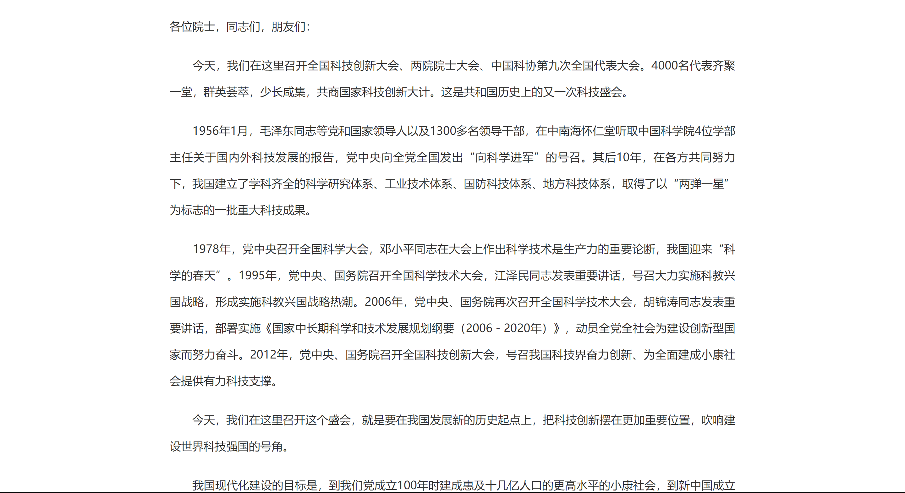
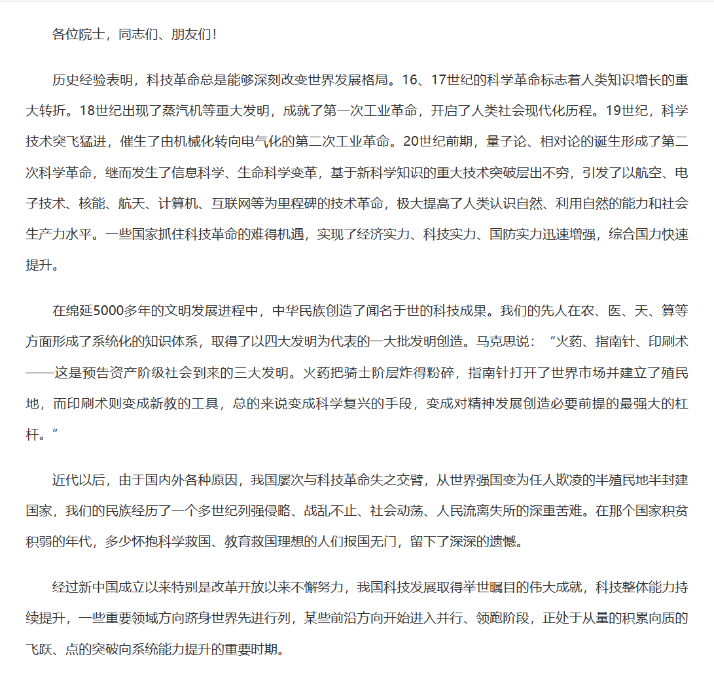
学习篇目
《建设世界科技强国》

Slide 32
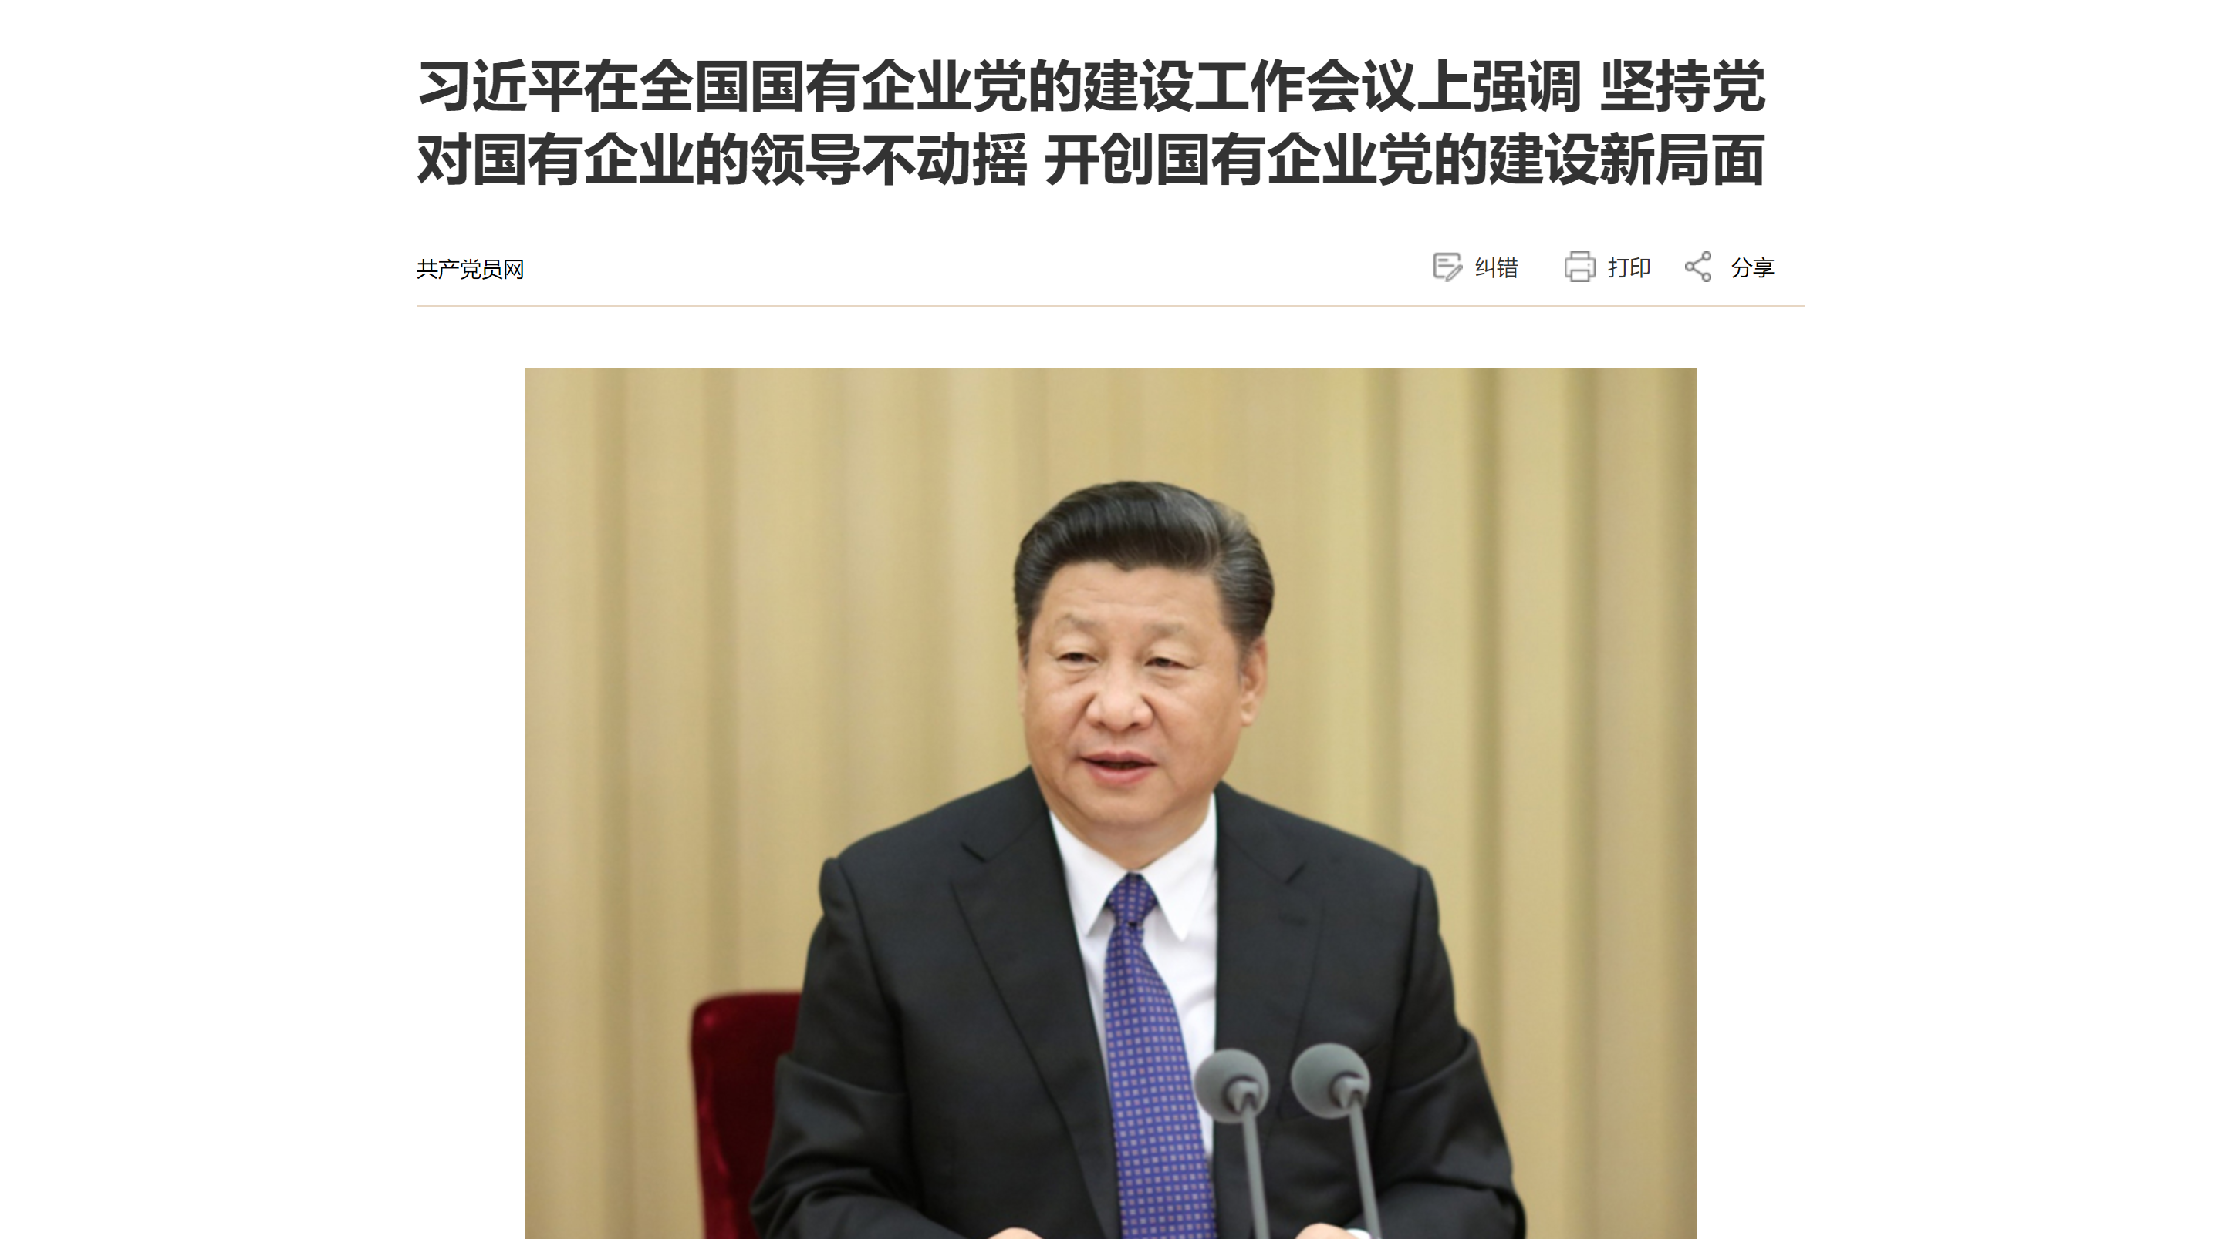
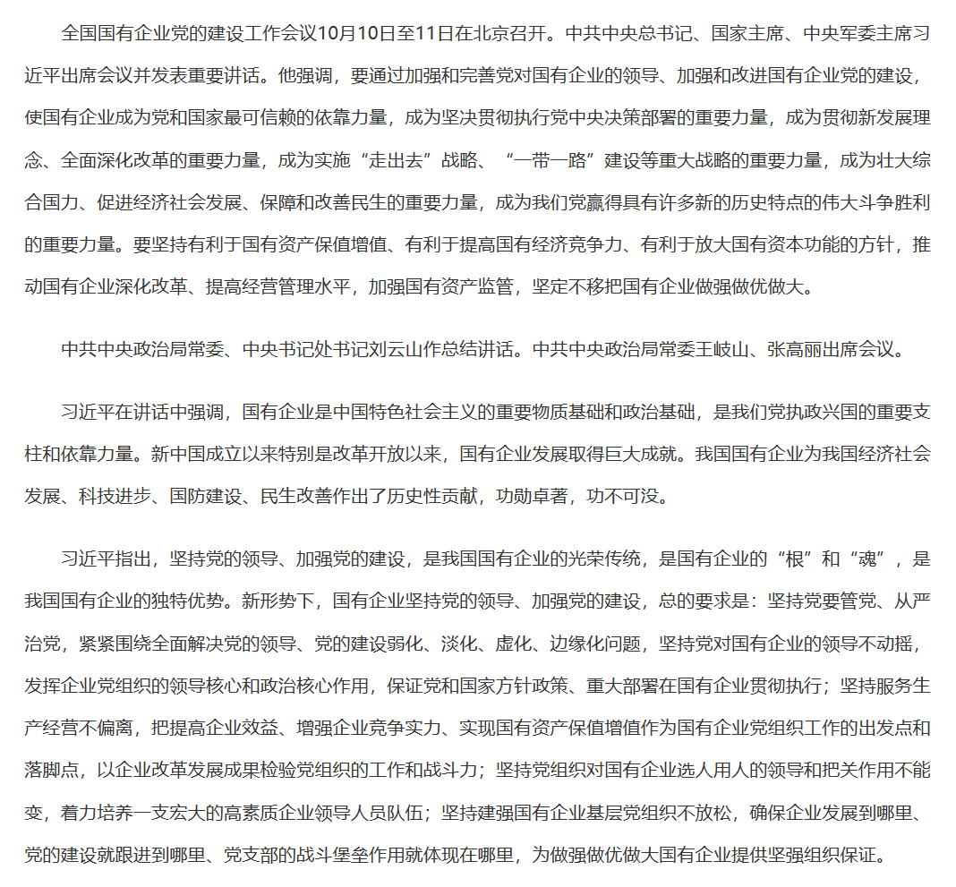
学习篇目
《坚定不移把国有企业做强做优做大》

Slide 33
第三部分：实践形式
红 色 观 影

Slide 34
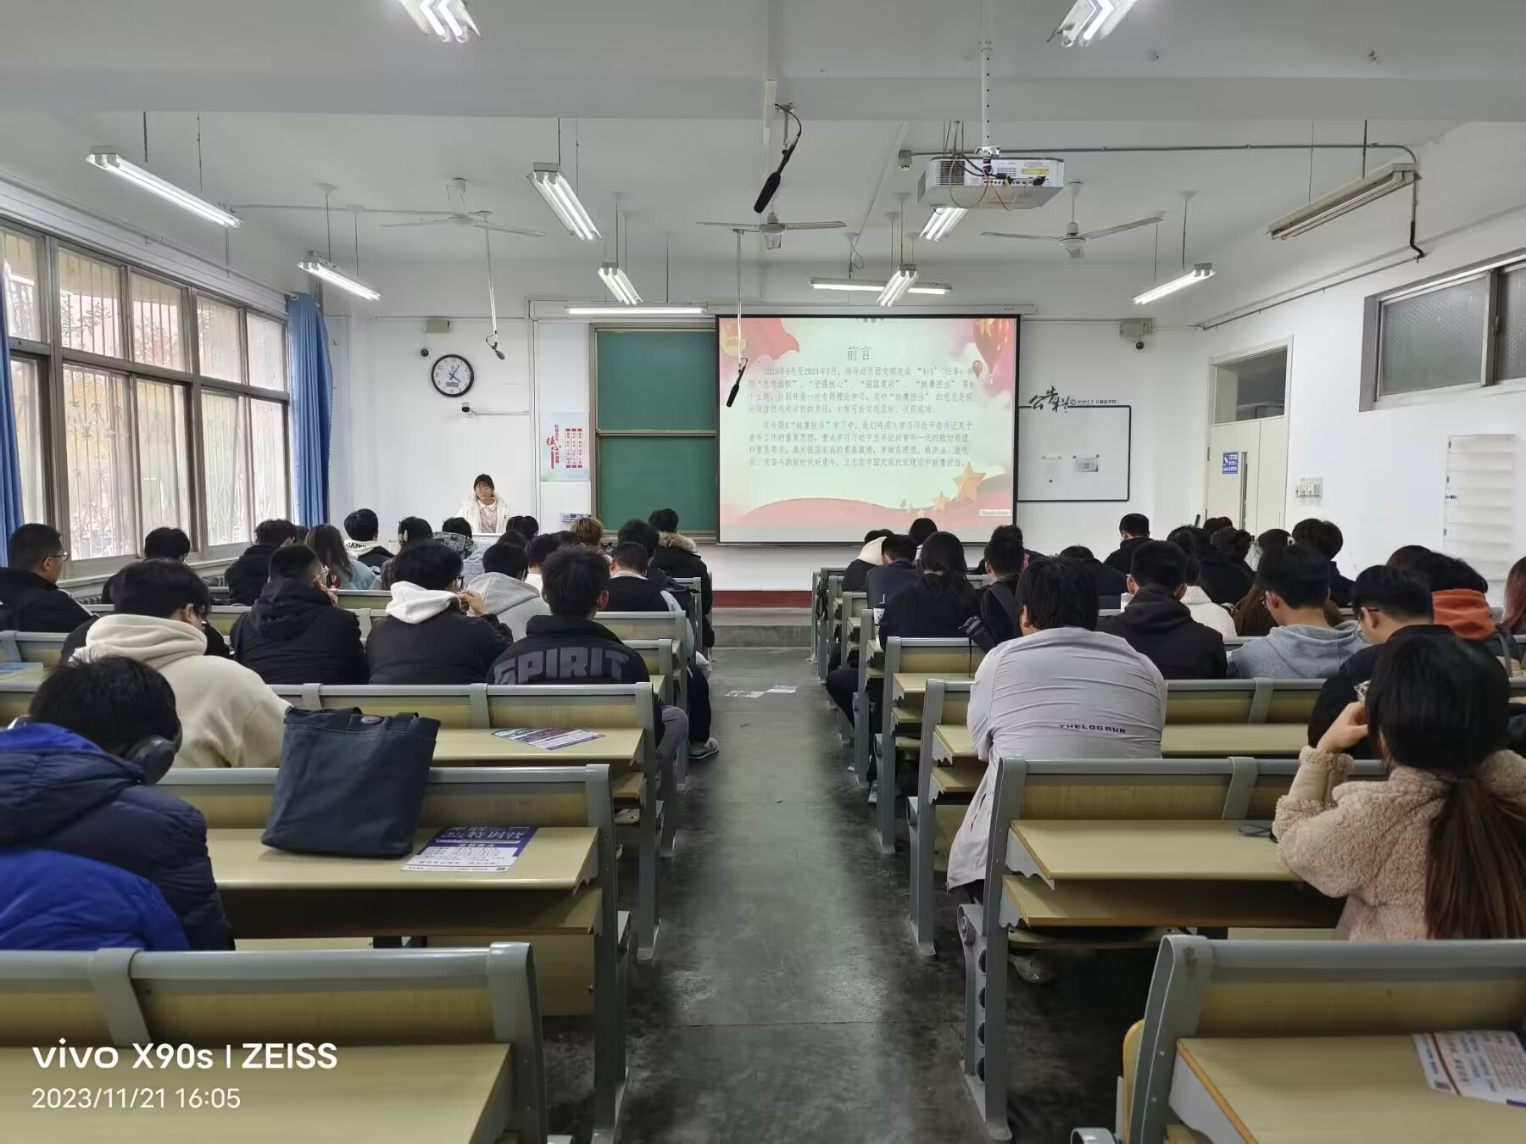
实践形式 红色观影
·活动形式:线上、线下组织会
·活动介绍:2023年11月，各班团支部组织学生开展以"观红色电影，忆革命情怀"为主题的观影活动，观影形式采取线上线下相结合的方式，带领大家一起观看红色电影，让同学们切身体会红色精神，收获满满。

Slide 35
实践形式 红色观影
·活动目的:为了进一步弘扬红色革命精神，传承红色基因、汲取红色力量，扎实开展爱国主题学习教育，促进大学生思想文化教育，进一步提高同学们对党光荣发展历史的认识，加强对大学生的政治引领和思想建设。
·活动过程:
(1)组织筛选合适的影片。
(2)影片审核通过后团支书通过班级群下放活动通知。
(3)根据活动时间和观影人数，提前预定场地，准备影片文件。
(4)观影结束后，支部内同学分享交流观后感。

Slide 36
谢谢大家的观看

